Slide 1
第2章 软件需求工程
2.1 软件需求的基本概念
2.2 需求工程的过程
2.3 需求获取技术
2.4 结构化需求分析与建模
2.5 需求评审

Slide 2
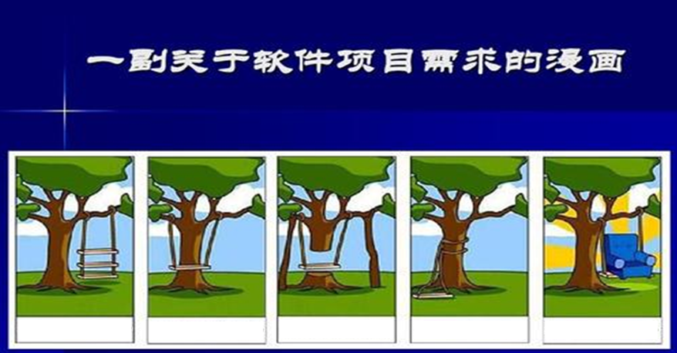
引 言
用户描述的需求是这样的
项目经理的理解是这样的
软件分析师的设计是这样的
程序员的实现是这样的
商业顾问的揭密是这样的

Slide 3
软件需求的基本概念
软件需求作为软件生命周期的第一个阶段，其重要性越来越突出，到20世纪80年代中期到90年代，逐步形成了软件工程的子领域——需求工程。
90年代后，需求工程成为软件界研究的重点之一。从1993年起，每两年举办一次需求工程国际研讨会（ISRE），1994年起，每两年举办一次需求工程国际会议（ICRE）。一些关于需求工程的工作小组相继成立，使需求工程的研究得到了迅速进展。1996年Springer-Verlag发行新的期刊《Requirements Engineering》。

Slide 4
软件需求的基本概念
近几年万方数据统计的、国家自然科学基金申请项目中，关于软件工程在“需求工程”领域的主要关键词包括：
需求规约、软件测试、软件体系结构、自适应软件、测试用例、模型检测、形式化方法。
这些关键词覆盖了软件工程生命周期的各过程：
需求分析：需求规约、形式化方法
设计过程：软件体系结构、自适应软件
测试过程：测试用例、模型检测

Slide 5
软件需求的基本概念
软件需求的重要性
软件需求无疑是当前软件工程中的关键问题，没有需求就没有软件。
美国从上世纪九十年代开始，对全国范围内超过8000个软件项目进行跟踪调查。
分析失败的原因发现，与需求过程相关的原因占了45%，而其中缺乏最终用户的参与以及不完整的需求又是两大首要原因，各占13%和12%。
未完成
完成
完成未实施

Slide 6
软件需求的基本概念
什么是软件需求？
教务部有一个（问题）描述：
开发一个教学管理系统，便于教师上网登成绩、查学生，便于管理人员发各类通知，便于学生注册、登记、查成绩等。
教学管理系统
便于
便于
发各类通知
便于

Slide 7
软件需求的基本概念
需求分析的任务
确定系统将要实现的各项要求：
功能需求、性能需求、领域需求以及其他需求。
数据分析：数据的转换、存储、操作等。
定义逻辑模型：数据建模、功能建模、行为建模
适应需求变更

Slide 8
软件需求的基本概念
软件需求的内容
软件
需求
功能
需求
性能
需求
领域
需求
其它
需求
数据*
用户
操作
时
间
空
间
…
…
安
全性
法律
需求
过程
需求
道德需求
预期
需求
外部
接口
设计
约束
标准
约束

Slide 9
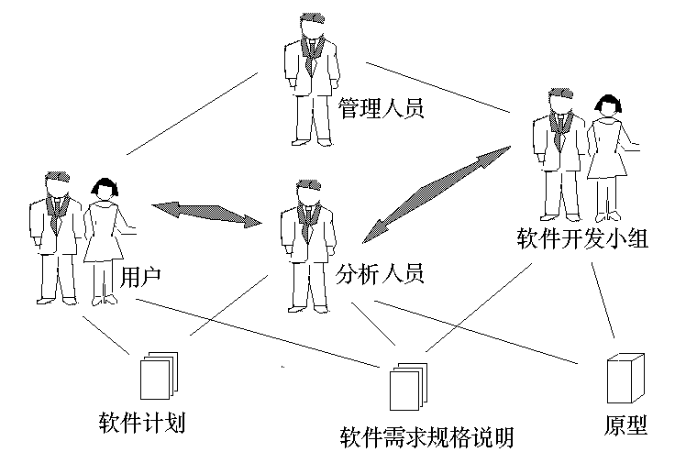
需求工程的过程
完整的软件需求中的参与人员

Slide 10
软件需求的困难
需求工程的过程
软件需求是软件工程中最复杂的过程之一：
应用领域的广泛性，它的实施无疑与各个应用行业的特征密切相关。
非功能性需求建模技术的缺乏，及其与功能性需求有着错综复杂的联系，大大增加了需求工程的复杂性。
沟通上的困难，由于系统分析员、需求分析员等各方面人员有不同的着眼点和不同的知识背景，给需求工程的实施增加了人为的难度。
需求的不断变更，用户的需要总是不断（连续）增长的 ，需求的变更和进化是必然的。

Slide 11
需求工程的过程
需求工程过程中的活动
可行性研究
技术可行性研究：当前技术是否可行？
经济可行性研究：系统产生的效益是否超过成本？
操作可行性研究：系统在用户中是可操作的吗？
法律可行性研究：技术、经济、操作可行性符合法律规范。
需求获取：访谈、问卷调查、场景分析、原型法
需求分析与建模：数据及数据流、接口、逻辑
需求评审：需求规约、数据规约

Slide 12
需求工程的过程
需求工程过程的迭代模型
基线
可行性分析
技术/成本分析
需求获取
需求分析
需求验证
需求变更
需求管理

Slide 13
需求工程的过程
需求工程的管理——贯穿整个需求工程的全过程。在需求工程管理过程中存在两大难题：一是需求确认困难；二是需求不断变更。
⑴ 软件需求规格说明书正确描述了系统功能、性能等特征；
⑵ 通过可行性分析论证、需求获取和需求分析过程，能正确描述了用户需求；
⑶ 需求内容应满足一致性、完整性、正确性、可修改性和可验证性；
⑷ 需求规格说明能为后续的系统设计、实现、测试、验收提供充分的准备。

Slide 14

需求工程的过程
需求工程的管理——贯穿整个需求工程的全过程。在需求工程管理过程中存在两大难题：一是需求确认困难；二是需求不断变更。
需求变更管理过程
申请
需求变更
确认后的
需求
变更描述
变更分析
变更修改
变更确认

Slide 15
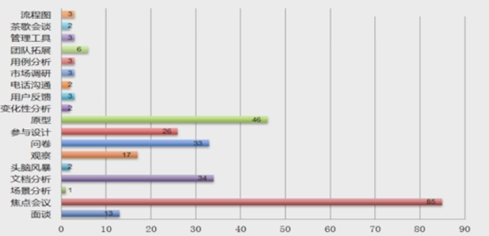
需求获取技术
需求获取是需求分析的前提，没有完整、正确的获取用户需求，就不能保证软件产品质量。因此，软件人员与用户交流需要好的方法，以便能达成共识。
软件需求获取方法应用现状调查（国内）

Slide 16
需求获取技术
介绍几种在实践活动中应用过的方法
个别会谈和小组会议
问卷调查
面向用例的场景分析
快速原型法

Slide 17
需求获取技术
方法一：个别会谈，小组会议
1 . 了解系统需求:
交流 — 通过访谈、会议等反复沟通 ；
2. 市场调查：类似用户需求的产品调查；
3. 访问用户和用户领域专家；
4. 考察现场，观察、提炼用户工作流程。

Slide 18
需求获取技术
方法一：个别会谈，小组会议
1 . 了解系统需求：计算机和儿童的自由对话、进行图灵测试
和判断孩子的智力年龄；
2. 市场调查：目前仅有测试儿童IQ的系统；
3. 访问用户和用户领域专家：教师、儿童、
北师大心理学的专家。
实例：儿童自然语言对话系统

Slide 19
方法二：问卷调查
需求获取技术
“盘古系统”儿童对话调查表
编号 | 提出问题
1 | 孩子们对什么感兴趣？
2 | 和孩子们怎么交流？
3 | 您每日都怎么上课？
4 | 怎么抓住孩子们的注意力？
5 | 孩子的父母、家庭环境对孩子的兴趣有影响吗？
6 | 您总结出孩子说话的特点是什么？
…… | …………………………………………

Slide 20
方法二：问卷调查——教学管理系统调查表
需求获取技术
编号 | 提出问题
1 | 对计算机学院的本科教学，为什么要使用计算机来进行管理？
2 | 目前院里采用计算机管理工作情况如何？哪些内容需要改进、新增？
3 | 我们能否用几天的时间和本科管理的老师在一起实习，了解老师的工作流程？（同时帮助找问题）
4 | 哪些问题是目前传统手工方法无法解决的？（可以在3中得到较圆满的理解和回答）
5 | 找出确实需要改进的、可以由手工业务转向计算机系统流程的工作？（这之后采用功能定义、功能划分等等后续的分析）
…… | ………………………………………………………………

Slide 21
需求获取技术
方法三：场景分析
考察现场，观察、提炼用户工作流程：
现场：学校、幼儿园
观察：上课、对话
用户工作流程：儿童说话过程及其特点

Slide 22
需求获取技术
实例：儿童自然语言对话系统
获取技术、方法
总结了儿童说话过程及其特点：
自主语言少，被动语言多；
不能把自己的观点和别人的观点分开；
“问题语言” ；
对于事物的认识大部分依赖于自己凭经验而得到的理解 ；

Slide 23
需求获取技术
方法四：快速原型技术——开发模型
获得基本需求
快速构造一个小型系统
反馈
用户评估
原型技术类型 ：
1. 探索型：用户自己对需求不明确；
2. 进化型：逐步修改原型以期达到用户要求。

Slide 24
需求获取技术
课堂练习：需求获取（需求描述）
例：有一个大学图书馆管理系统，该系统除了一般的图书馆管理功能外，还能够为学生和教工从其他图书馆提供借阅图书、查询文献、资料下载等服务。
系统应该具备以下一般图书馆功能：
基本业务功能；
数据库管理功能；
信息查询功能。
Notes:
1.功能需求：
1.1 一般图书馆功能
1.2 其他图书馆：接口（交换、交互）
1.3 学生、教工——用户（扩展）
1.4 数据类型<-中间件->标准
2.性能需求：
2.1 安全性（购买DB、绑定IP）
2.2 时间（效率）
2.3 空间（存储）
2.4 易用性（帮助、移动端）
3.领域需求：
3.1 中图分类
3.2 XML / DTD
4.其他需求：
4.1 法律（版权）
4.2 提供社会服务

Slide 25
结构化需求分析与建模
对收集到的需求进行提炼、分析和认真审查，确保所有参加人员取得一致共识，并找出错误、遗漏和不足，建立完整的分析模型。
需求分析和建模包含三个层次的工作。
1、需求分析：以访谈、问答等形式，用自然语言描述用户的需求；
2、需求建模：选择适当模型一致地描述需求；
3、需求规格说明(文档)：有效记录建模的过程和内容。

Slide 26
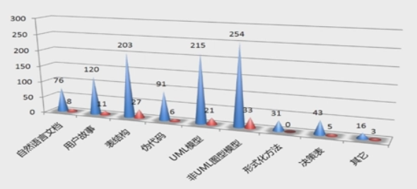
结构化需求分析与建模
需求建模建模方法中（国内）常用的几种模型的分布

Slide 27
结构化需求分析与建模
结构化的需求分析与建模
最初由Douglas Ross提出，由DeMarco推广，由Ward和Mellor以及后来的Hatley和Pirbhai扩充，逐渐形成结构化分析方法的框架，它是最具代表性的分析建模方法。结构化分析和建模的主要目的是为了减少分析时的错误，通过自顶向下建立系统逻辑模型，降低系统设计时的复杂性，提高系统的可维护性。
Notes:
主要特点->分解

Slide 28
结构化需求分析与建模
结构化需求建模过程包括：
基于ER模型的数据建模；
基于DFD图的功能建模；
基于STD图的行为建模 。

Slide 29
结构化需求分析与建模
1. 面向数据的数据建模
结构化分析的核心是数据。数据包括在分析、设计和实现中涉及的概念、术语、属性等所有内容，并把这些内容定义在数据字典中。围绕数据字典，完成功能模型、数据模型和行为模型的结构化建模过程。
数据对象
说明
加工规格
说明
数据
字典
数据
流图
实体关系模型
状态转换图
控制规格说明

Slide 30
结构化需求分析与建模
1. 面向数据的数据建模
数据建模需要回答以下几个问题：
系统中有哪些数据对象？
数据对象具有哪些属性？
数据对象间有什么关系？
数据对象分别处于系统的哪些功能或流程中？
在面向对象建模中，从数据对象里能抽象出更高层次的对象吗？或者数据对象能组合吗？
在面向对象建模中，从数据对象里能细化出更具体的数据吗？或者数据对象能分解吗？
静态信息
动态关联
数据变换
复杂数据
Notes:
结构化设计->分解
面向对象->抽象

Slide 31
结构化需求分析与建模
1. 面向数据的数据建模——实体 –关系图（ER图）
实体数据
对象A
实体数据
对象B
关系
对象属性1 | 对象属性2 | 对象属性3 | ..... | 对象属性n
对象属性1 | 对象属性2 | 对象属性3 | ..... | 对象属性n
表示：一对多
表示：一对一
表示：一个或没有

Slide 32
结构化需求分析与建模
2. 面向数据流的功能建模——常用分析技术
为了降低软件的复杂度，便于对问题的分析和理解，常采用以下技术：
1. 分解 将大问题分解为小问题，通常是自顶而下，不断细化的过程。
2. 抽象 抓住问题的本质特性，从不同抽象层次进行分析，提出解决问题的方案。
3. 多视点 注意从各类开发人员和不同用户的角度考虑问题，才能获得 对系统的全面完整的需求。
Notes:
多视点：开发人员、用户、外部系统（其他图书馆）

Slide 33
结构化需求分析与建模
2. 面向数据流的功能建模
学生购买教材的具体模型
(1) 通过对用户实际操作的现场调查，得到用户所在应用领域实际的操作流程（物理模型）。
购
书
申
请
购书
单
领
书单
发
票
书
教务处
107刘
会计室
206王
会计室
206李
教材科
303赵
学
生
学
生
Notes:
学生->用户
购书申请->数据
教务处->物理对象

Slide 34
结构化需求分析与建模
2. 面向数据流的功能建模
学生购买教材的具体模型
(2)去掉具体模型中的非本质因素，抽象出当前系统的逻辑模型。
购
书
申
请
书购
单
领
书
单
发
票
学
生
书
学
生
审查
有效性
开领
书单
开发票
发书
Notes:
审查有效性->功能

Slide 35
结构化需求分析与建模
2. 面向数据流的功能建模
学生购买教材的抽象模型
(3)分析当前系统与目标系统的差别，建立目标系统的逻辑模型。
无效书单
学
生
购书单
审查并
开发票
开领
书单
领书单
学
生
发票
(4) 对目标系统进行完善和补充，写出完整需求说明。
(5) 对需求说明进行复审，直到确认文档齐全，并且符合用户的全部需求为止。

Slide 36
结构化需求分析与建模
2. 面向数据流的功能建模 —— 课堂练习
同学们以自己去校医院看病的过程为例，画出该过程的物理模型，并抽象出对应的逻辑模型。

Slide 37
结构化需求分析与建模
2. 面向数据流的功能建模
适用性 ： 大多数的软件系统
核心方法 ： 按照软件内部数据传递、处理、变换关系，用自顶向下、逐步求精的方法找到满足功能要求的全部可实现软件。

Slide 38
结构化需求分析与建模
2. 面向数据流的功能建模 —— 分解方式
纵向分解
横向分解
关键问题 / 技术
Notes:
横向分解：系统同步进行，全局性，系统推进过程
纵向分解：增量模型特征，系统的核心

Slide 39
结构化需求分析与建模
2. 面向数据流的功能建模——数据流图（DFD）
数据流图（Data Flowing Diagram，DFD）是结构化建模中最流行的功能建模工具。DFD描述从数据输入、数据转换到数据输出的全过程。能对DFD图分层，分层的DFD更进一步刻画对系统功能的分解。
外部系统
输入数据
外部系统
输出数据
目标
系统
用户
输入数据
输出数据
用户

Slide 40
结构化需求分析与建模
2. 面向数据流的功能建模——数据流图（DFD）
外部
系统
输入数据
变换1
外部
系统
中间数据
变换3
中间数据
输出数据
变换4
中间数据
变换2
输出数据
输入
输出
外部
用户
外部
用户
输入数据
数据存储

Slide 41
结构化需求分析与建模
2. 面向数据流的功能建模 —— DFD图的分解过程
DFD图可以用来表示任何抽象级别的系统功能，随着系统功能和信息的逐渐增加，DFD图通过分解来逐层细化用户需求。
分解步骤如下：
确定系统的外部信息源、数据源或与外部系统的接口。
画出顶层（0层）DFD图。
第一次精化：划分系统的子系统。
逐层求精：对各子系统进一步精化。

Slide 42
结构化需求分析与建模
例：儿童自然语言对话系统
（DFD顶层图）
三个重要属性:
流向(从加工出发或流向加工)
数据组成
数据流名字
自然语言
理解系统
自然语言
自然语言
儿 童
儿 童
顶层图的作用：关注输入/输出数据，一般的数据文件不出现在顶层DFD中。

Slide 43
结构化需求分析与建模
数据流图的四个基本组成部分
2
2
数据加工(转换) ： 输入数据经加工变换产生输出数据。
或
数据流 ：沿箭头方向传送数据的通道。
文件名
或
编号
文件名
数据存储：存储文件/数据库 (数据源)。
外部实体（源）：表示系统和环境的接口, 属系统之外的实体 。
或

Slide 44
结构化需求分析与建模
例：儿童自然语言对话系统
（DFD顶层图）
三个重要属性:
流向(从加工出发或流向加工)
数据组成
数据流名字
自然语言
理解系统
自然语言
自然语言
儿 童
儿 童

Slide 45
结构化需求分析与建模
例：儿童自然语言对话系统——DFD一层图
F3
三元组库
自然语言
儿 童
历史文件
自然语言
自然语言
1
2
3
三元组
黑板
模型
三元组
自然语言分析
自然语言生成
语法、语义信息
策略信息
语法、语义信息
策略库
三元组库
策略库
三元组库
F1
三元组库
F2
策略库
F1
三元组库

Slide 46
结构化需求分析与建模
例：儿童自然语言对话系统——DFD二层图
儿童
自然语言
自然语言
1.1
1.2
2
词、短语
成组
处理
三元组
黑板
模型
策略信息
预处理
策略库
三元组
词、短语
词、短语
三元组库
3.1
3.2
三元组
自然语言生成
自然语言
儿童语言修饰
语法、语义
自然语言
三元组库
历史文件

Slide 47
结构化需求分析与建模
例：儿童自然语言对话系统——DFD二层图
2.2
常识
Agent库
常识
分析
2.3
策略信息
参数
分析
常识
三元组
策略库
2.6
2.1
2.4
策略
信息
三元组
三元组
对话类型
目标
评估
领域
黑板
对话
分析
情绪特征
2.5
三元组
策略信息
情绪
分析

Slide 48
结构化需求分析与建模
2. 面向数据流的功能建模——DFD图中各元素命名
对DFD图中各部分元素的命名切忌用空洞的名词，这样不仅会给系统设计带来歧义，而且难以确定数据的结构和组织方式。命名时应遵循以下原则：
用名词或名词短语，避免使用空洞、无意义的词汇；
尽量使用需求描述中的已有词和领域术语；
命名出现困难时，考虑是否是数据流划分是否正确，并重获需求；
顶层DFD图中的加工名就是软件项目的名字。

Slide 49
结构化需求分析与建模
2. 面向数据流的功能建模——DFD图分层注意事项
在逐层细化DFD图时，还要注意以下几点：
父图和子图的平衡关系
DFD图的编号
平衡规则

Slide 50
结构化需求分析与建模
输入
s
输出
DFD/顶层图
输入
1
3
输出
2
DFD/一层图
输出
输入
1.1
2.2
3.1
2.3
2.1
2.6
3.2
1.2
2.5
2.4
3.3
DFD/二层图

Slide 51
父图与子图平衡的特例
结构化需求分析与建模
1.3.1
学生
领
书
单
领
书
单
1.3
1.3.3
发票
1.3.2
教材
子图
父图
发票＝学生信息＋教材信息

Slide 52
结构化需求分析与建模
课堂练习：
机票销售系统的需求分析——功能建模
初步的需求描述
在一个简化的机票销售系统中，售票员根据旅客提供的航班号，首先查询机票并负责录入、修改旅客的基本信息（姓名、身份证号、航班号、票价、到达港）到票务文件中，并打印机票给旅客；保险公司人员负责录入或修改保险信息（保险金额、起始日期、终止日期）到保单文件，打印保单给旅客；销售部经理根据航班信息可随时查询每一航班的售票信息（航班号，售票数量、营业额）；同时还能计算日营业额。

Slide 53
销售员
销售部经理
航班号
航班信息
旅客信息
机票销售系统
机票
保险信息
保单
保险人员
旅客

Slide 54
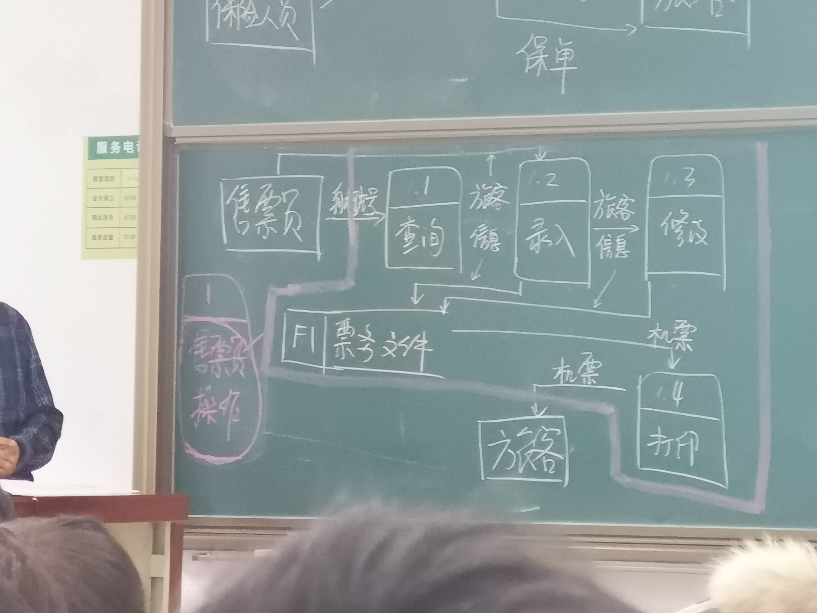

Slide 55
结构化需求分析与建模
数据流图的扩展——实时系统的数据流图
Ward和Mellor对实时系统的数据流图进行相应的扩展，引入了控制流及连续的数据流等符合。该扩展可适应实时系统提出的要求：
在时间连续的基础上接受或产生数据流；
贯穿系统的控制信息和相关的控制信息；
多任务的情况下可能会遇到同一个加工的多个实例；
系统状态以及导致系统状态迁移的机制。
控制项
或事件
连续数据流
一个加工
的多个实例
控制存储
控制加工

Slide 56
结构化需求分析与建模
实时系统的数据流图——教室监控子系统
配置信息文件
传感器
配置信息
启动 / 停止
信号
监控
与操作
位串
启动 / 停止
信号
操作信息
响铃
存储满
显示状态
视频
摄像头
报警
信息
报警信号
拨打
电话
传感器记录文件

Slide 57
结构化需求分析与建模
3. 面向状态转换的行为建模
状态转换图（Status Transition Diagram，STD）通过描述系统状态及引起状态转换的事件来表示系统行为。STD图同时也反映了事件执行的行为。STD图主要由状态、转换和事件的图形符号构成。

Slide 58
结构化需求分析与建模
3. 面向状态转换的行为建模
状态是可观察到的行为，是同一数据对象在系统的不同运行时刻所具有的行为属性值，是事件触发后一系列动作的结果。
事件是指在某一时刻发生的事情，是触发状态转换的条件或一系列动作。在中间状态的符号中，活动即是事件 。
名字
状态变量
活动
初态
中间状态
终态

Slide 59
结构化需求分析与建模
3. 面向状态转换的行为建模
状态转换
由一个状态转换到另一个状态的关联就是状态转换，它表明状态变换是有序变换过程，用有向箭头表示。状态变换是由事件或条件触发的，因而箭头上应说明事件名称或触发条件。如果状态间转换没有事件触发，则前一状态结束信息就是转换到下一状态的触发条件。

Slide 60
结构化需求分析与建模
进程三状态转换图
进程调度
就绪
运行
time=time-out
释放
提交
事件完毕
事件请求
退出
创建
阻塞

Slide 61
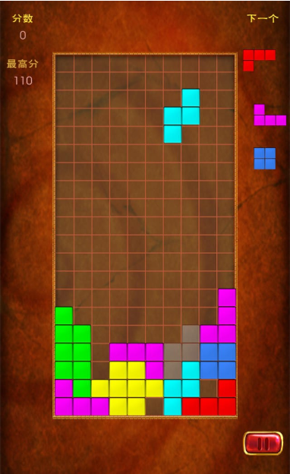
结构化需求分析与建模
俄罗斯方块状态转换图
针对俄罗斯方块一个回合过程，给出其对应的状态转换图。一个回合是指从出现某个方块图形到该图形落到底部的过程。

Slide 62
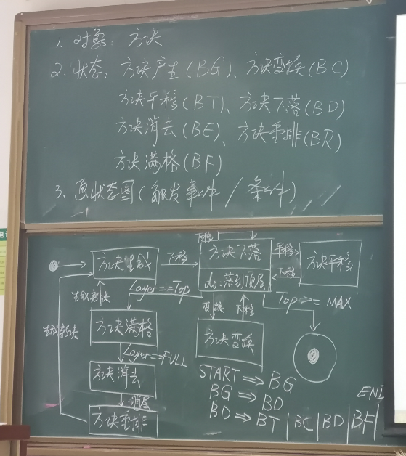
Notes:
START->BG
BG->BD
BD->BT | BC | BD | BF | END
BT->BD
BC->BD
BF->BE | BG
BE->BR
BR->BG

Slide 63
结构化需求分析与建模
4. 数据字典DD （Data Dictionary）
数据字典以结构化方式定义了在数据建模、功能建模和行为建模过程中涉及到的所有数据信息、控制信息。它是当前系统的软件词典，提供用户和软件人员的概念解释，也提供在系统开发过程中各种有关数据和控制的描述信息，使得系统所有的相关人员对信息有共同的、一致的理解。
词条描述
定义式

Slide 64
结构化需求分析与建模
4. 数据字典DD （Data Dictionary）——词条描述
数据字典提供人们查阅对不了解的条目的解释，也提供了在软件分析和设计的过程中给人提供关于数据的描述信息。
词条描述详细说明了数据和控制信息在系统内的传播途径。它分为数据流词条、数据元素词条、加工词条和存储文件词条等内容的定义。

Slide 65
结构化需求分析与建模
4. 数据字典DD（Data Dictionary）
—— 数据流词条描述
1.1
1.2
词、短语
成组
处理
预处理
词、短语
词、短语
1 ) 数据流词条描述
数据流名：词、短语
说明：该信息是去掉自然语言中语气词、标点符号后的分词
数据流来源：来自“自然语言的预处理”部分
数据流去向 ： 该数据传递给“三元组成组处理”处理部分
数据流组成： [单字|词组]＋分隔符
每个数据量流通量：
三元组库

Slide 66
结构化需求分析与建模
4. 数据字典DD（Data Dictionary）
—— 数据流词条描述
1.1
1.2
词、短语
成组
处理
预处理
词、短语
词、短语
三元组库
2 ) 数据元素词条描述
数据元素名：词
类型：文字（char* 类型）
长度：任意长度
取值范围：1{名词|代词|动词|副词|形容词|数量词|介词|连词|助词|语气词
|标点}n
相关的数据元素：小词性
相关数据元素的数据结构：字符型（不能为空）

Slide 67
结构化需求分析与建模
4. 数据字典DD（Data Dictionary）
—— 数据流词条描述
1.1
1.2
词、短语
成组
处理
预处理
词、短语
词、短语
三元组库
三元组库
3 ) 加工词条描述
加工名：成组处理
加工编号： 1.2
简要描述：把“预处理”部分得到的单个词、短语按照三元组语法，组织成为
该自然语言句所对应的三元组。
输入数据流 ：词、短语
输出数据流： 三元组
加工逻辑 ：按照TripleTransfer数据库中的三元组模型，把输入的词、短语
按照不同的词性和类型，转换到相应Triple中的位置。

Slide 68
结构化需求分析与建模
4. 数据字典DD（Data Dictionary）—— 文件词条描述
4 ) 存储文件词条描述
存储文件名：Agent库
简述：存放在自然语言处理中所需要的常识数据 。
输入数据流 ：Agent名称
输出数据流： 可以得到Agent的父节点、Agent子节点、Agent能力、
Agent信念、Agent策略、Agent OntoNet（推理表）
存储文件组成：Agent名称、Father、Son、Capability、Believe、
Strategy、OntoNet
存储方式：顺序存储
主码： Agent名称
存储频率：低

Slide 69
结构化需求分析与建模
4. 数据字典DD （Data Dictionary）——定义式（BF范式）
符 号 | 含 义 | 解 释
＝ ＋ [...,...] [...|...] { ... } m{...}n (...) “...” .. | 被定义为 与 或 或 重复 重复 可选 基本数据元素 连结符 | 例如，x=(a)，表示a可在x中出现,也可不出现。 例如，x=“a”，表示x为取值为a的数据元素。 例如，x=1..9，表示x可取1到9之中的任一值。
例如，x=a＋b，表示x由a和b组成。
例如，x=[a, b]，x=[a|b]，表示x由a或由b组成。
例如，x={a}，表示x由0个或多个a组成。
例如，x=3{a}8，表示x中至少出现3次a, 至多
出现8次a，也可表示为

Slide 70
结构化需求分析与建模
存折 = 户名+所号+帐户+开户日+（印密）+1{存取行}50
户名 = 2 {字母} 24
所号 = 001 .. 999
帐号 = 00000001 .. 99999999
开户日 = 年 + 月 + 日
印密 = 000000 | 000001 .. 999999
存取行 = 日期 +（摘要）+ 支出 + 存入 + 余额
日期 = 年 + 月 + 日
年 = 00 .. 99”
月 = 01 .. 12
日 = 01 .. 31
摘要 = 1 {字母} 4
支出 = 金额
存入 = 金额
余额 = 金额
金额 = 0000000.01 .. 9999999.99
取款DFD中，存储文件“存折”的DD定义 （层次描述）

Slide 71
需求评审
在需求工程完成之前，必须编写软件需求规格说明和数据规格说明，形成初步的用户手册，并按照评审标准对软件需求过程和规格说明进行评审，目的是发现并消除其中存在的遗漏、错误和不足，使得规格说明符合标注及规范的要求。通过了评审的软件需求规格说明和数据规格说明将成为基线配置项，并纳入需求管理过程。
软件需求规格说明和软件数据需求说明等文档
软件需求评审标准

Slide 72
需求评审
需求验证的内容
1. 有效性检查—功能需求是否符合用户所提出的需求。
2. 一致性检查—系统功能描述及约束是否一致。
3. 完备性检查—是否包含所有系统用户的需求和约束。
4. 可检验性检查—是否能设计出一组验证方法，并确定检验的标准。

Slide 73
需求评审
需求管理——需求管理贯穿需求分析的全过程。
需求管理
变更控制
建议变更
分析影响
交流
合并
测量需求的稳定性
版本控制
定义需求文档版本
确定单个需求文档版本
需求跟踪
定义与其他需求的链接
定义与其他系统元素的链接
需求状态跟踪
定义需求状态
跟踪所有需求状态

